Slide 1
CleanCommit_C팀
2025년 CRA 6차
2026-06-24
Team. CleanCommit

Slide 2
We are …

Slide 3
팀원 소개 및 역할
역할 | 이름 | GitHub ID | 주요 역할
팀장 | 정송화 | @jungsh83 | 프로젝트 통합, 시나리오 및 Command Buffer 개발, 리팩토링, 리뷰
팀원 | 나송주 | @rmsidgo1 | Shell 및 Logger 개발, 통합테스트 준비, 리팩토링, 리뷰
팀원 | 설서은 | @seoeun46 | SSD 및 SSD Commands 개발, 리팩토링, 리뷰
팀원 | 권구남 | @Nueve-Code commit-id: jihun75.kim commit-email: gnswlrla0218@naver.com | Shell 및 SSD Commands 개발, 리팩토링, 리뷰
팀원 | 우성경 | @SKWOO-CRA-EDU | SSD 개발, SSD Commands 설계, 리팩토링, 리뷰
팀원 | 지우성 | @jws9106 | 시나리오 개발, SSD Driver 개발, SSD Commands 개발, 리팩토링, 리뷰

Slide 4
팀의 개발 철학과 프로세스
1. 깨끗한 커밋과 동료를 존중하는 리뷰 문화를 지향합니다.
2. 결과물만큼 과정의 학습을 중요하게 생각합니다.
3. TDD와 지속적인 리팩토링으로 클린코드로 발전합니다.
4. Mocking을 적용하여 모두 함께 개발합니다.
5. 스크럼(Scrum) 스프린트를 통해 점진적으로 완성합니다.

Slide 5
Team Culture

Slide 6
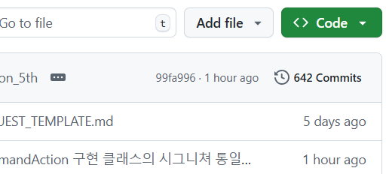
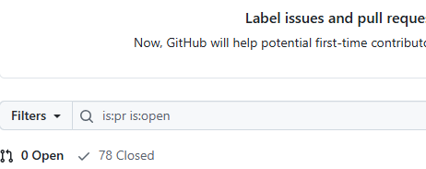
PR당 Commit 수
작은 개발 단위를 준수
8.23 (82/642)
→ Commits per PRs = 8.23
프로젝트 commit 수 : 3개
프로젝트 PR 수:
Metric | Category A |  | Category B
 | Average | Median | Average | Median
files | 19.78 | 3 | 39.48 | 3
chunks | 42.9 | 4 | 58.05 | 5
commits | 3.41 | 1 | 2.94 | 1
lines_added | 318.83 | 11 | 4565.91 | 28
lines_removed | 354.82 | 4 | 2479.48 | 4
comments | 2.94 | 1 | 0.61 | 0
bots | 0.13 | 0 | 0.05 | 0
Github Star 50개 이상 레포지토리 대상으로 조사한 PR당 평균 커밋은 3.41
https://packmind.com/github-pull-requests-analyzed/

Slide 7
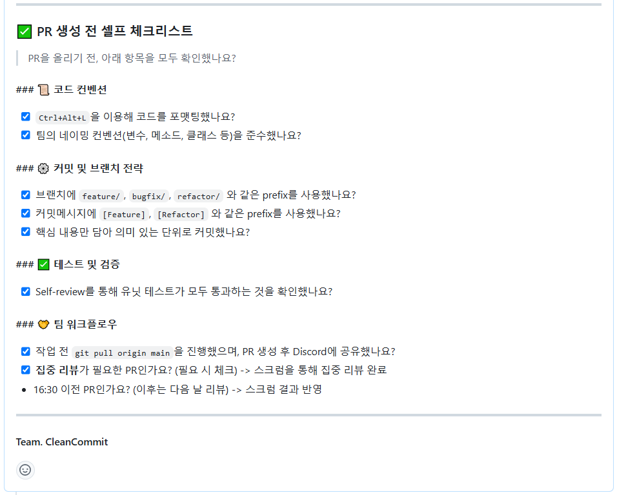
PR당 셀프 체크리스트 수
코드 컨벤션, 커밋&브랜치 전략, 테스트에서 검증까지 사전 수행
9개

Slide 8
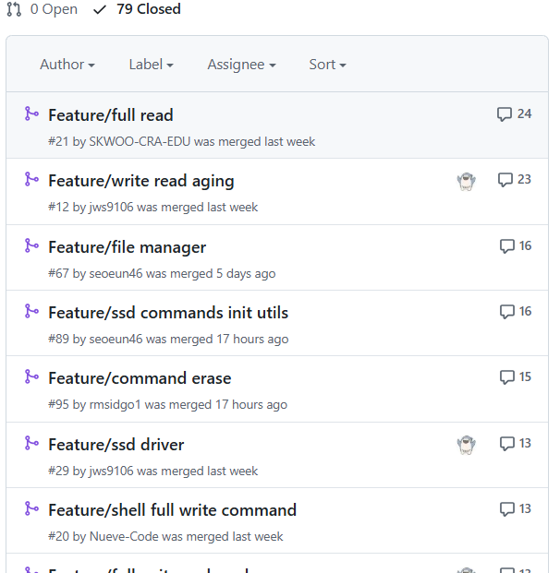
PR당 코멘트 수
적극적이고 활발한 코드 리뷰
4.1개
전체 코멘트 수 : 327
전체 PR 수 : 79
Github Star 50개 이상 레포지토리 대상으로 조사한 PR당 평균 코멘트는 2.94

Slide 9
Code Deletions / Additions in Commit
새로운 코드를 작성하는 만큼 깨끗한 코드를 만들기 위한 노력
60.7%

Slide 10
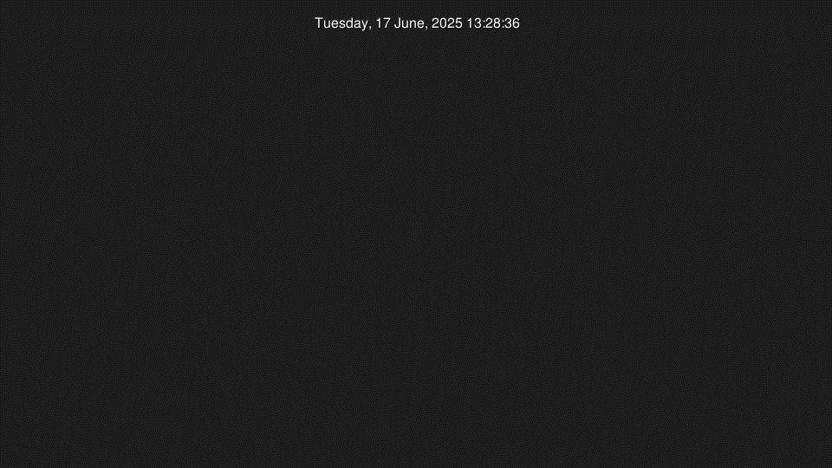
Git log --all

Slide 11
Architecture & Design

Slide 12
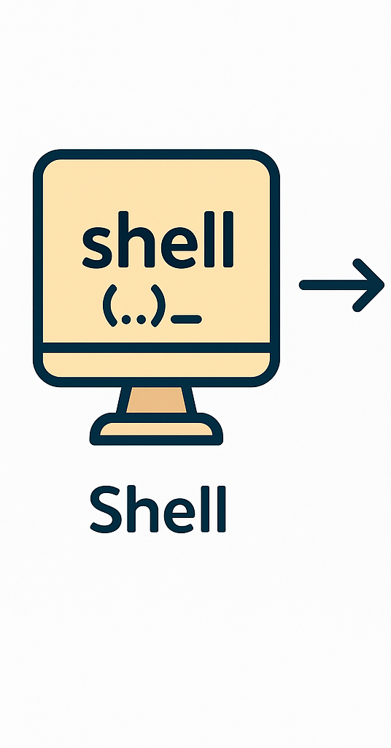
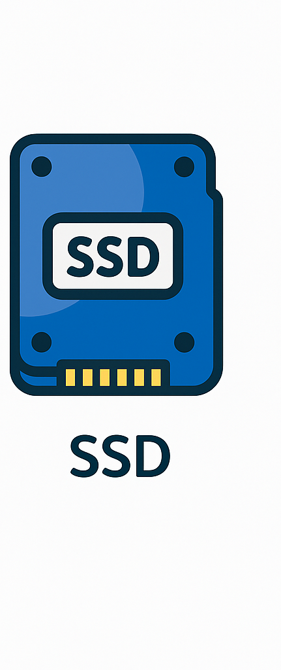
Entry Point
SSD의 내부 동작을 시뮬레이션하는 파이썬 기반 테스트 셸 APP
2개
subprocess

Slide 13
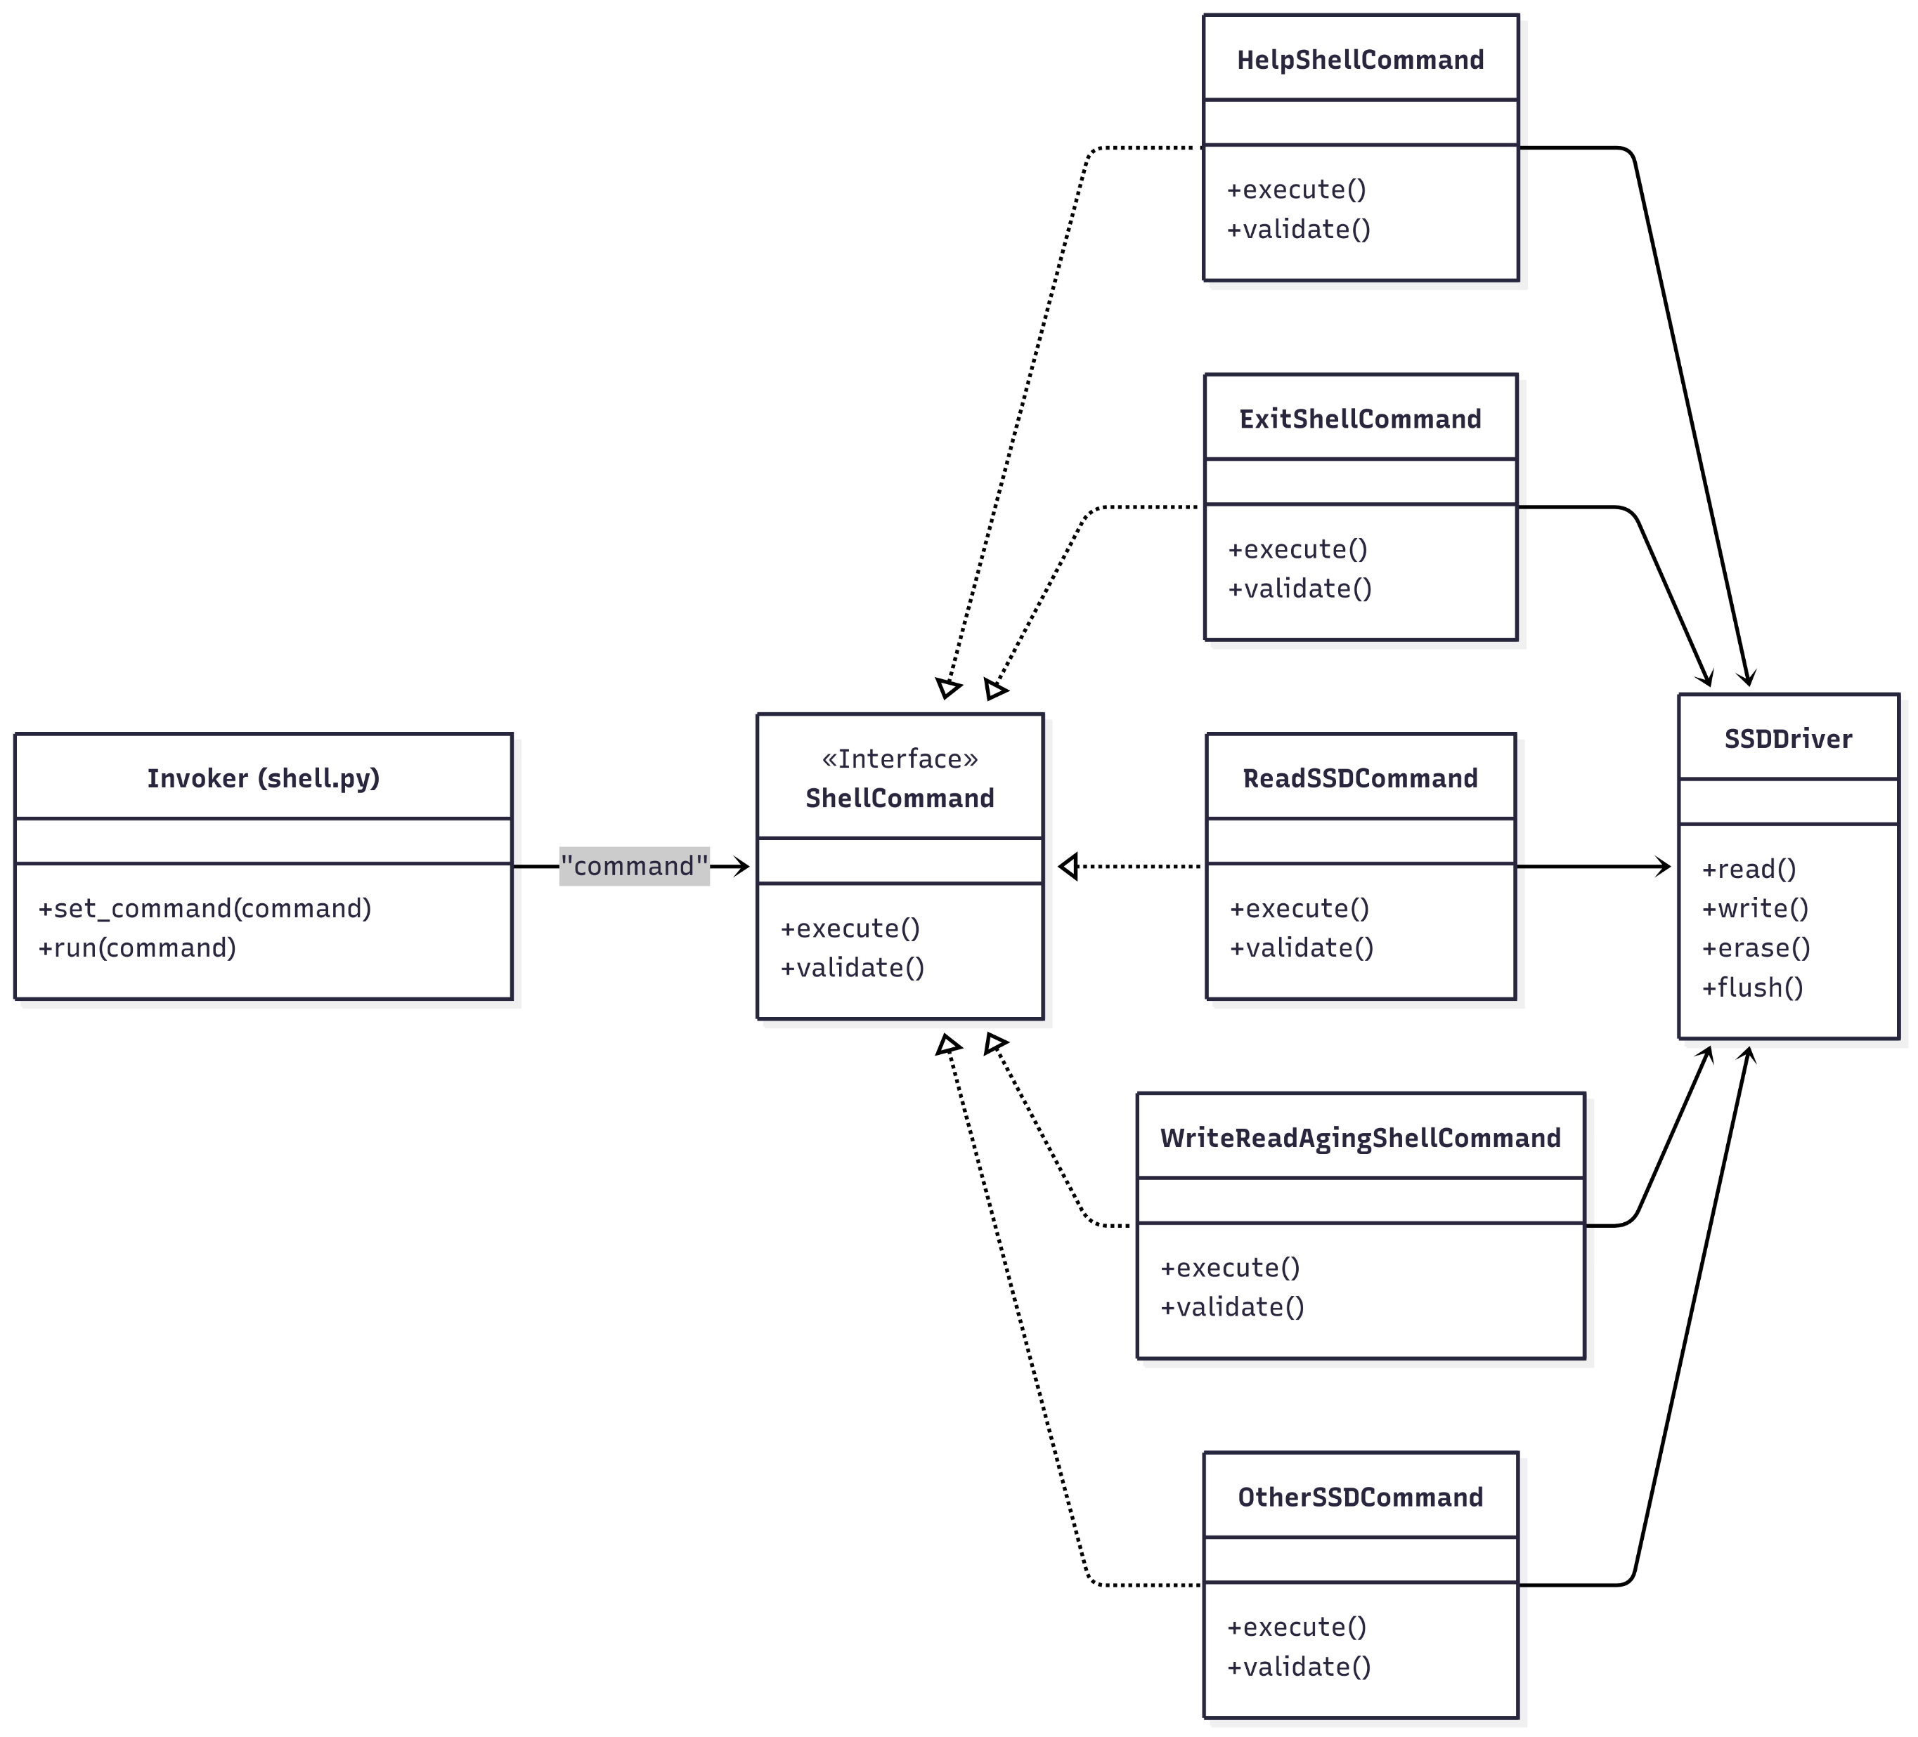
Class Diagram – Shell (Logger 제외)
Command Pattern
Facade Pattern

Slide 14
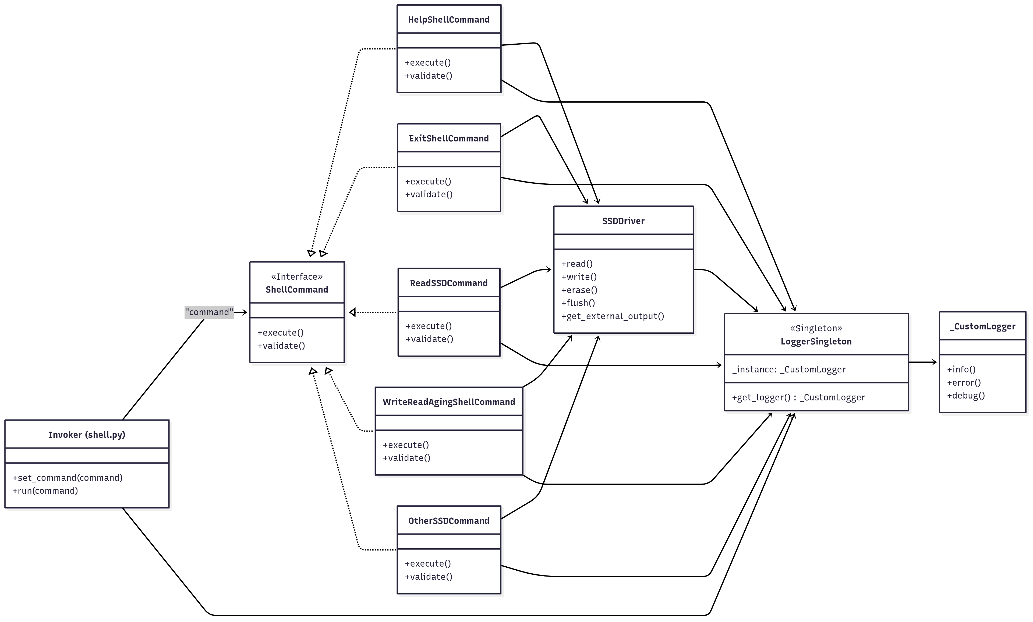
Class Diagram – Shell
Singleton Pattern

Slide 15
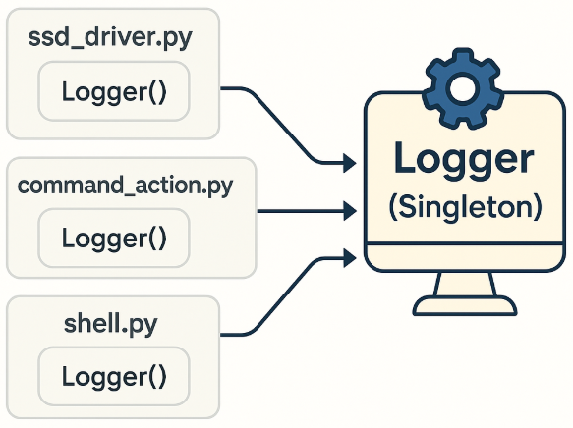
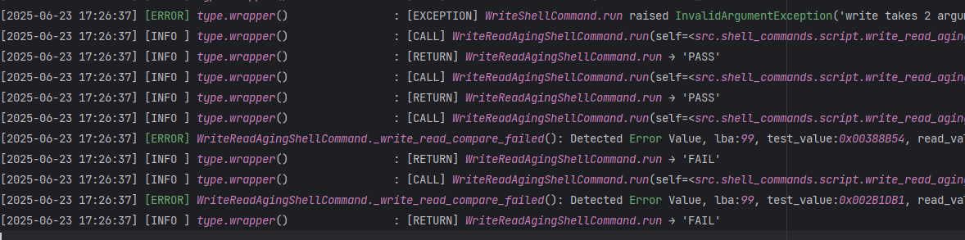
Logger : SingleTon
싱글톤 적용 → 전역에서 단 하나의 Logger 인스턴스 공유
ssd_driver, command_action, shell.py 등에 적용된 Logger
Logger는 "하나만 있으면 되는" 자원
→ Singleton 패턴으로 일관성 향상

Slide 16
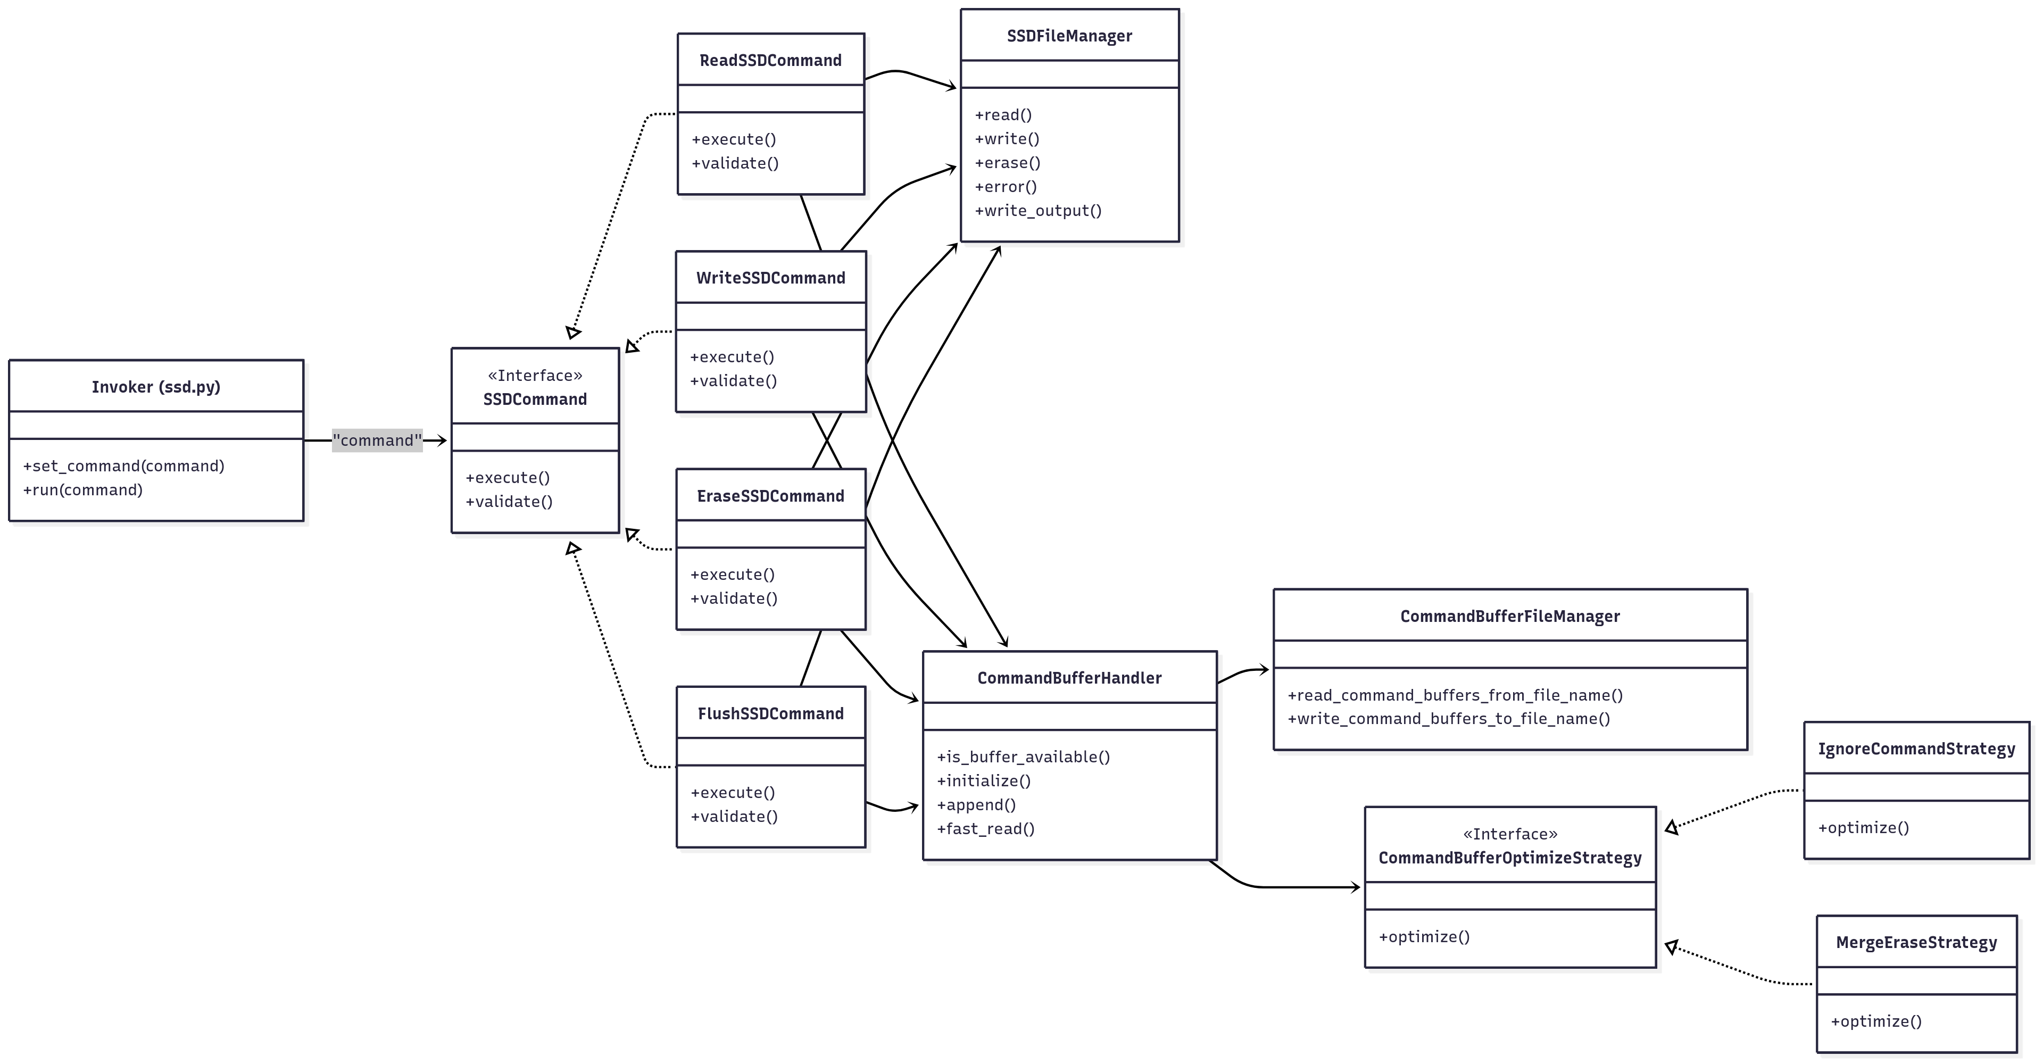
Class Diagram – SSD
Command Pattern
Strategy Pattern

Slide 17
Demo Play

Slide 18
TDD in Actions

Slide 19
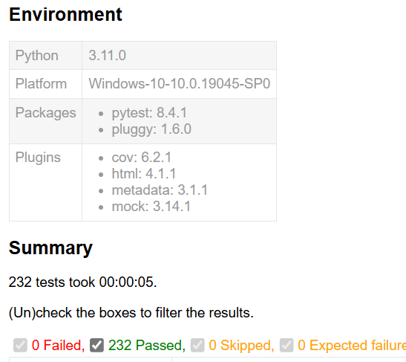
Total Test Cases
프로젝트의 신뢰성과 안정성을 보장
232 Cases

Slide 20
Test Lines / Code Lines
TDD Red 단계의 충실도
131% (1488/1136)

Slide 21
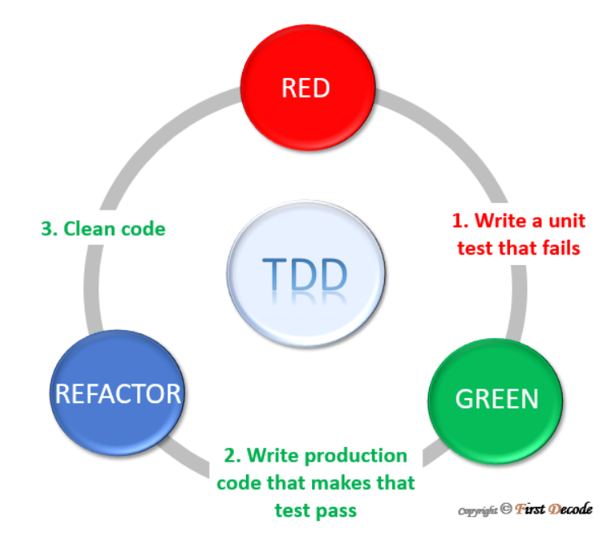
Commits
TDD Green & Refactor 단계의 충실도
Total 663개
Feature 316개 (47%)
Refactor 192개 (29%)
Bugfix & Merge 161개
663개
192개
316개

Slide 22
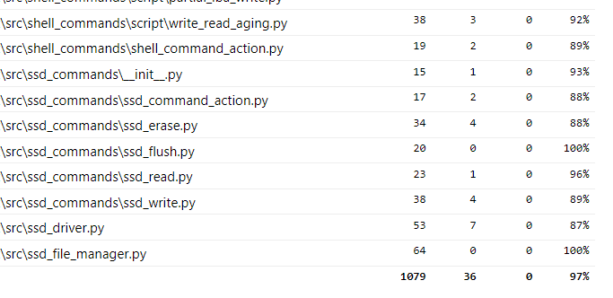
Test Coverage
품질에 대한 확고한 책임과 개발에 대한 자신감
97% (1043/1079)
팀 내 목표 Test Coverage: 95%

Slide 23
TEST Double 예시

Slide 24
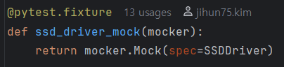
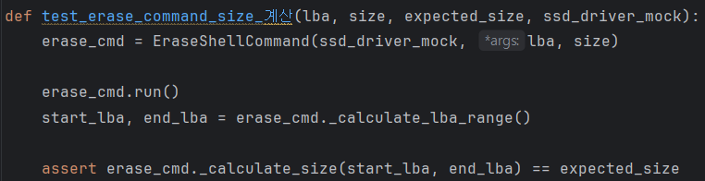
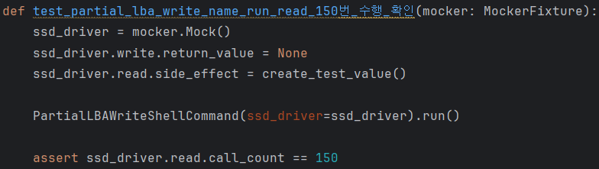
Test Double 사용률
동시 개발을 위한 Mocking을 모든 테스트 케이스에 적용
100% (97/97)
외부 의존성이 있는 테스트 케이스의 수 : 97
Test Double 사용 테스트 케이스의 수 : 97
의존성 없는 Test : 38
- CommandBuffer / SSDFileManager / validation_utils
전체 Test 수 : 135

Slide 25
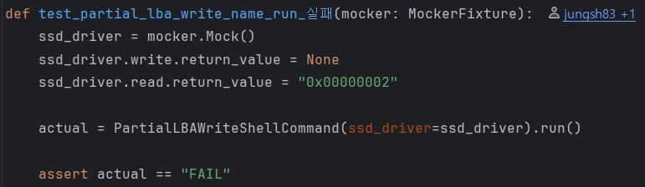
Stub 유형의 예시
Mocker가 SUT에 예상 값을 제공함으로 의존성을 제거
ssd_driver stub
Test Code
SUT
PartialLBAWriteShellCommand
mock
ssd_driver.write
SSDDriver
ssd_driver.read

Slide 26
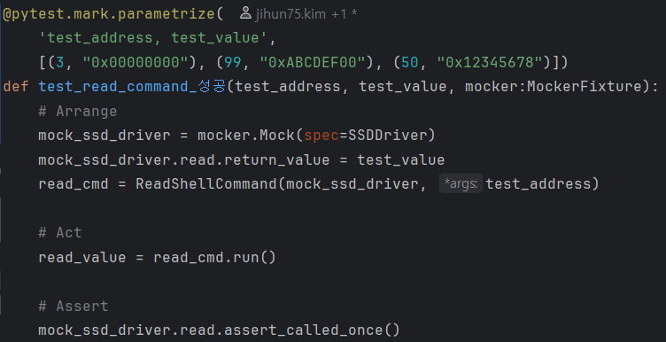
Mock 유형의 예시
Mock 객체의 호출 횟수를 검토하는 Test 구현
ssd_driver mock

Slide 27
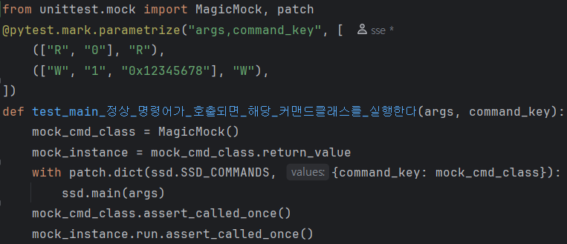
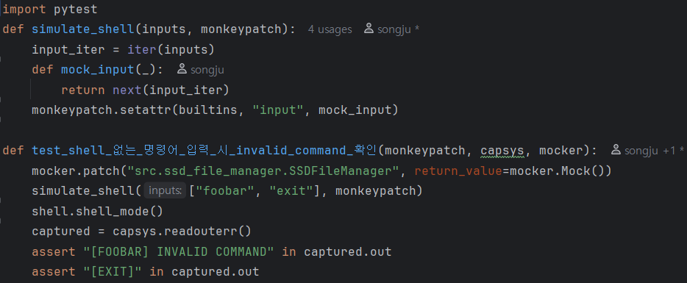
다양한 Test Double Library 사용 예시
프로젝트 상황을 고려한 Test Double을 선택하여 개발
MagicMock
Monkeypatch

Slide 28
Refactoring

Slide 29
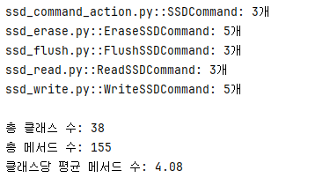
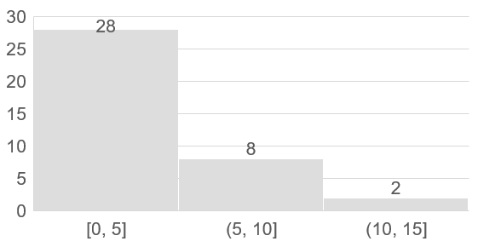
클래스 당 메서드 수
클래스가 지나치게 비대해지지 않고, 관심사를 잘 분리함
4.08 (155/38)

Slide 30
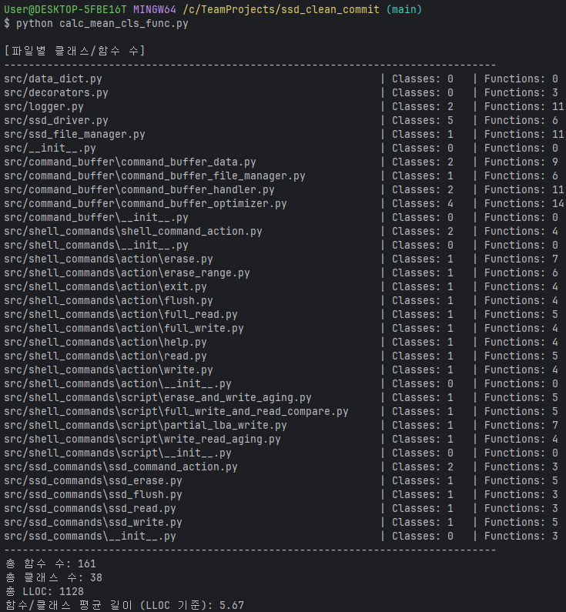
메서드 평균 Line 수
함수 추출이 훌륭하게 수행되었으며, 매우 응집도 높은 구조
5.67 (199/1128)
LLOC(Logical Lines of Code) : 1,128
Class/Function Count : 199
Average LLOC per Entity : 5.67
→ radon 공식 문서는 함수나 클래스의 평균 LLOC이 10보다 작기를 권장하고 있으므로 매우 응집도 높은 구조라고 볼 수 있음

Slide 31
Guard Clause 사용 메서드
가드절 추출로 깊은 들여쓰기 방지, 가독성 향상
46% (72/155)
Total Logic Method
100% (155개)
가드절 사용 메서드
46% (72개)

Slide 32
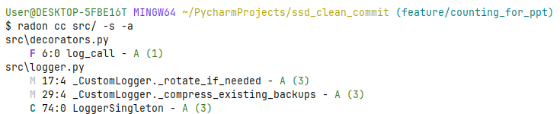
코드 복잡도 (Cyclomatic Complexity)
단순하고 안정적이며, 위험도가 매우 낮은 구조로 유지보수 유리
A (2.24)
A (1 – 10): Simple procedure, little risk
B (11 – 20): More complex, moderate risk
C (21 – 50): Complex, high risk
D (> 50): Untestable code, very high risk
98.7% A 등급
https://en.wikipedia.org/wiki/Cyclomatic_complexity

Slide 33
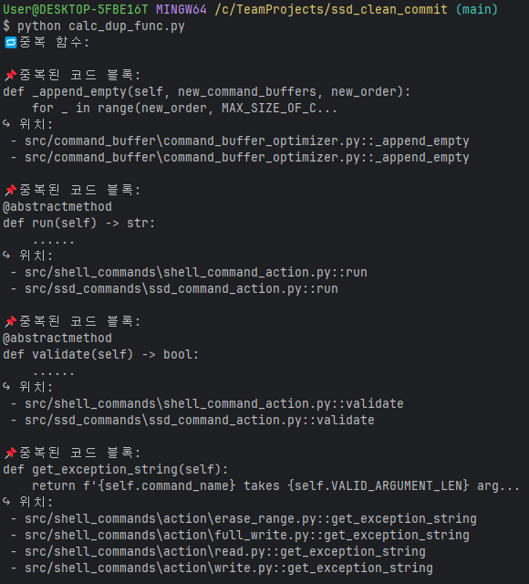
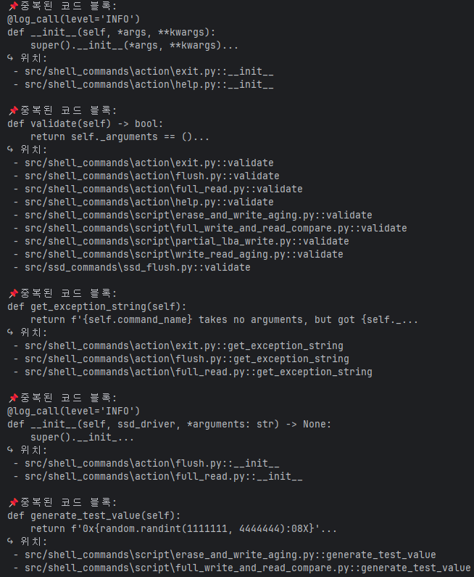
코드 중복도
중복 코드 제거 수행 완료하여 유지보수성이 좋음
0.44% (8/180)
abstract method 상속 : 3개
로그 출력 : 2개
단순 같은 함수 사용: 3개

Slide 34
Scrum & Future

Slide 35
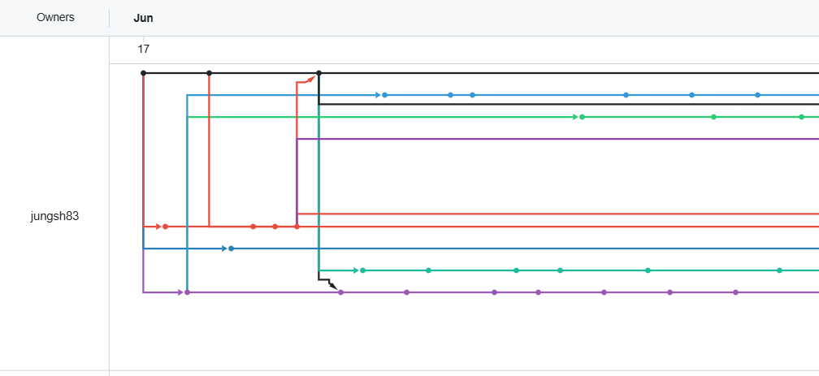
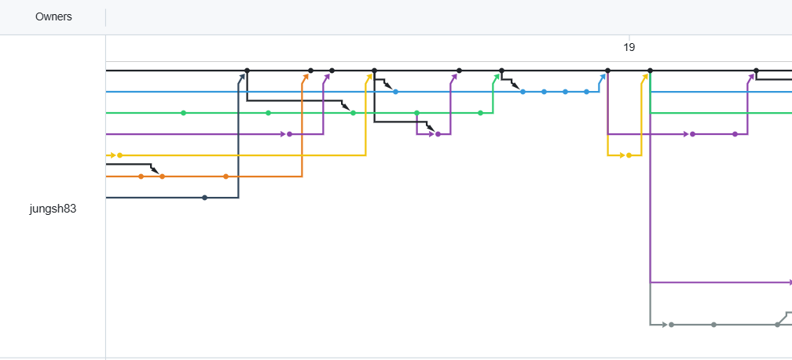
Scrum Meeting and Integration Test
애자일 스크럼 기반의 반복적 개발과 통합테스트를 수행
5회

Slide 36
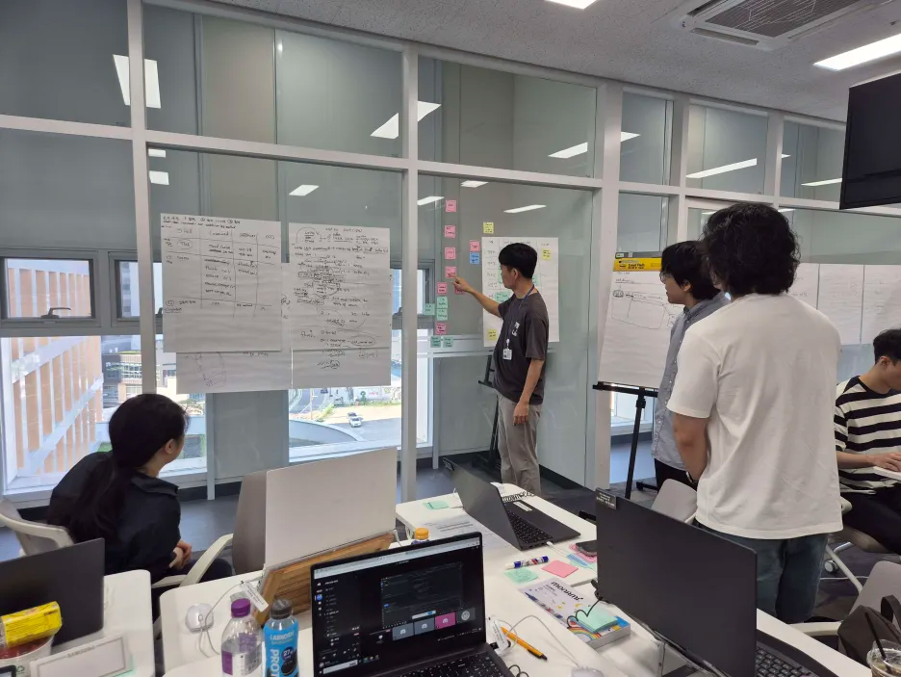
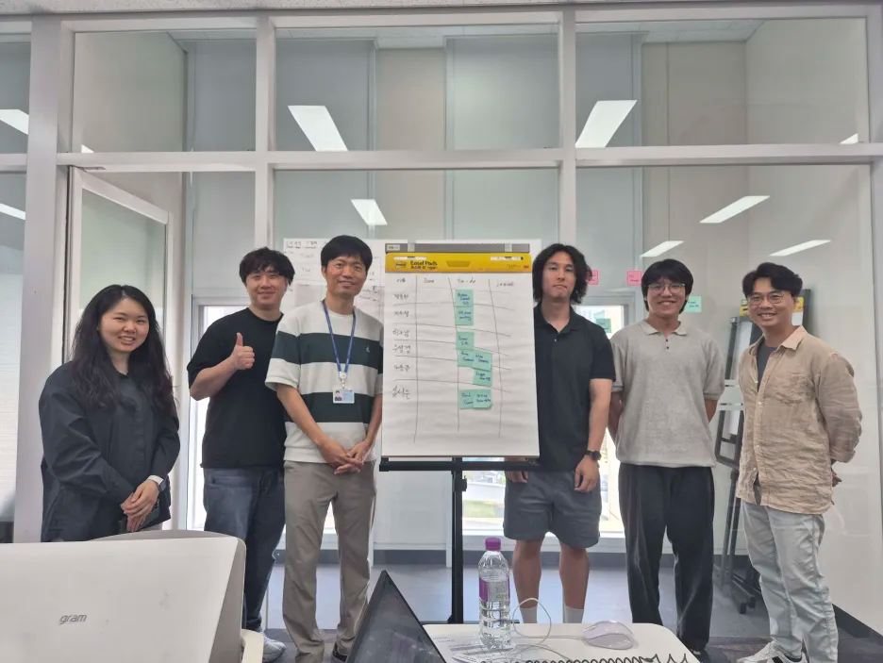
Scrum Logs
스크럼 Kick-off Meeting

Slide 37
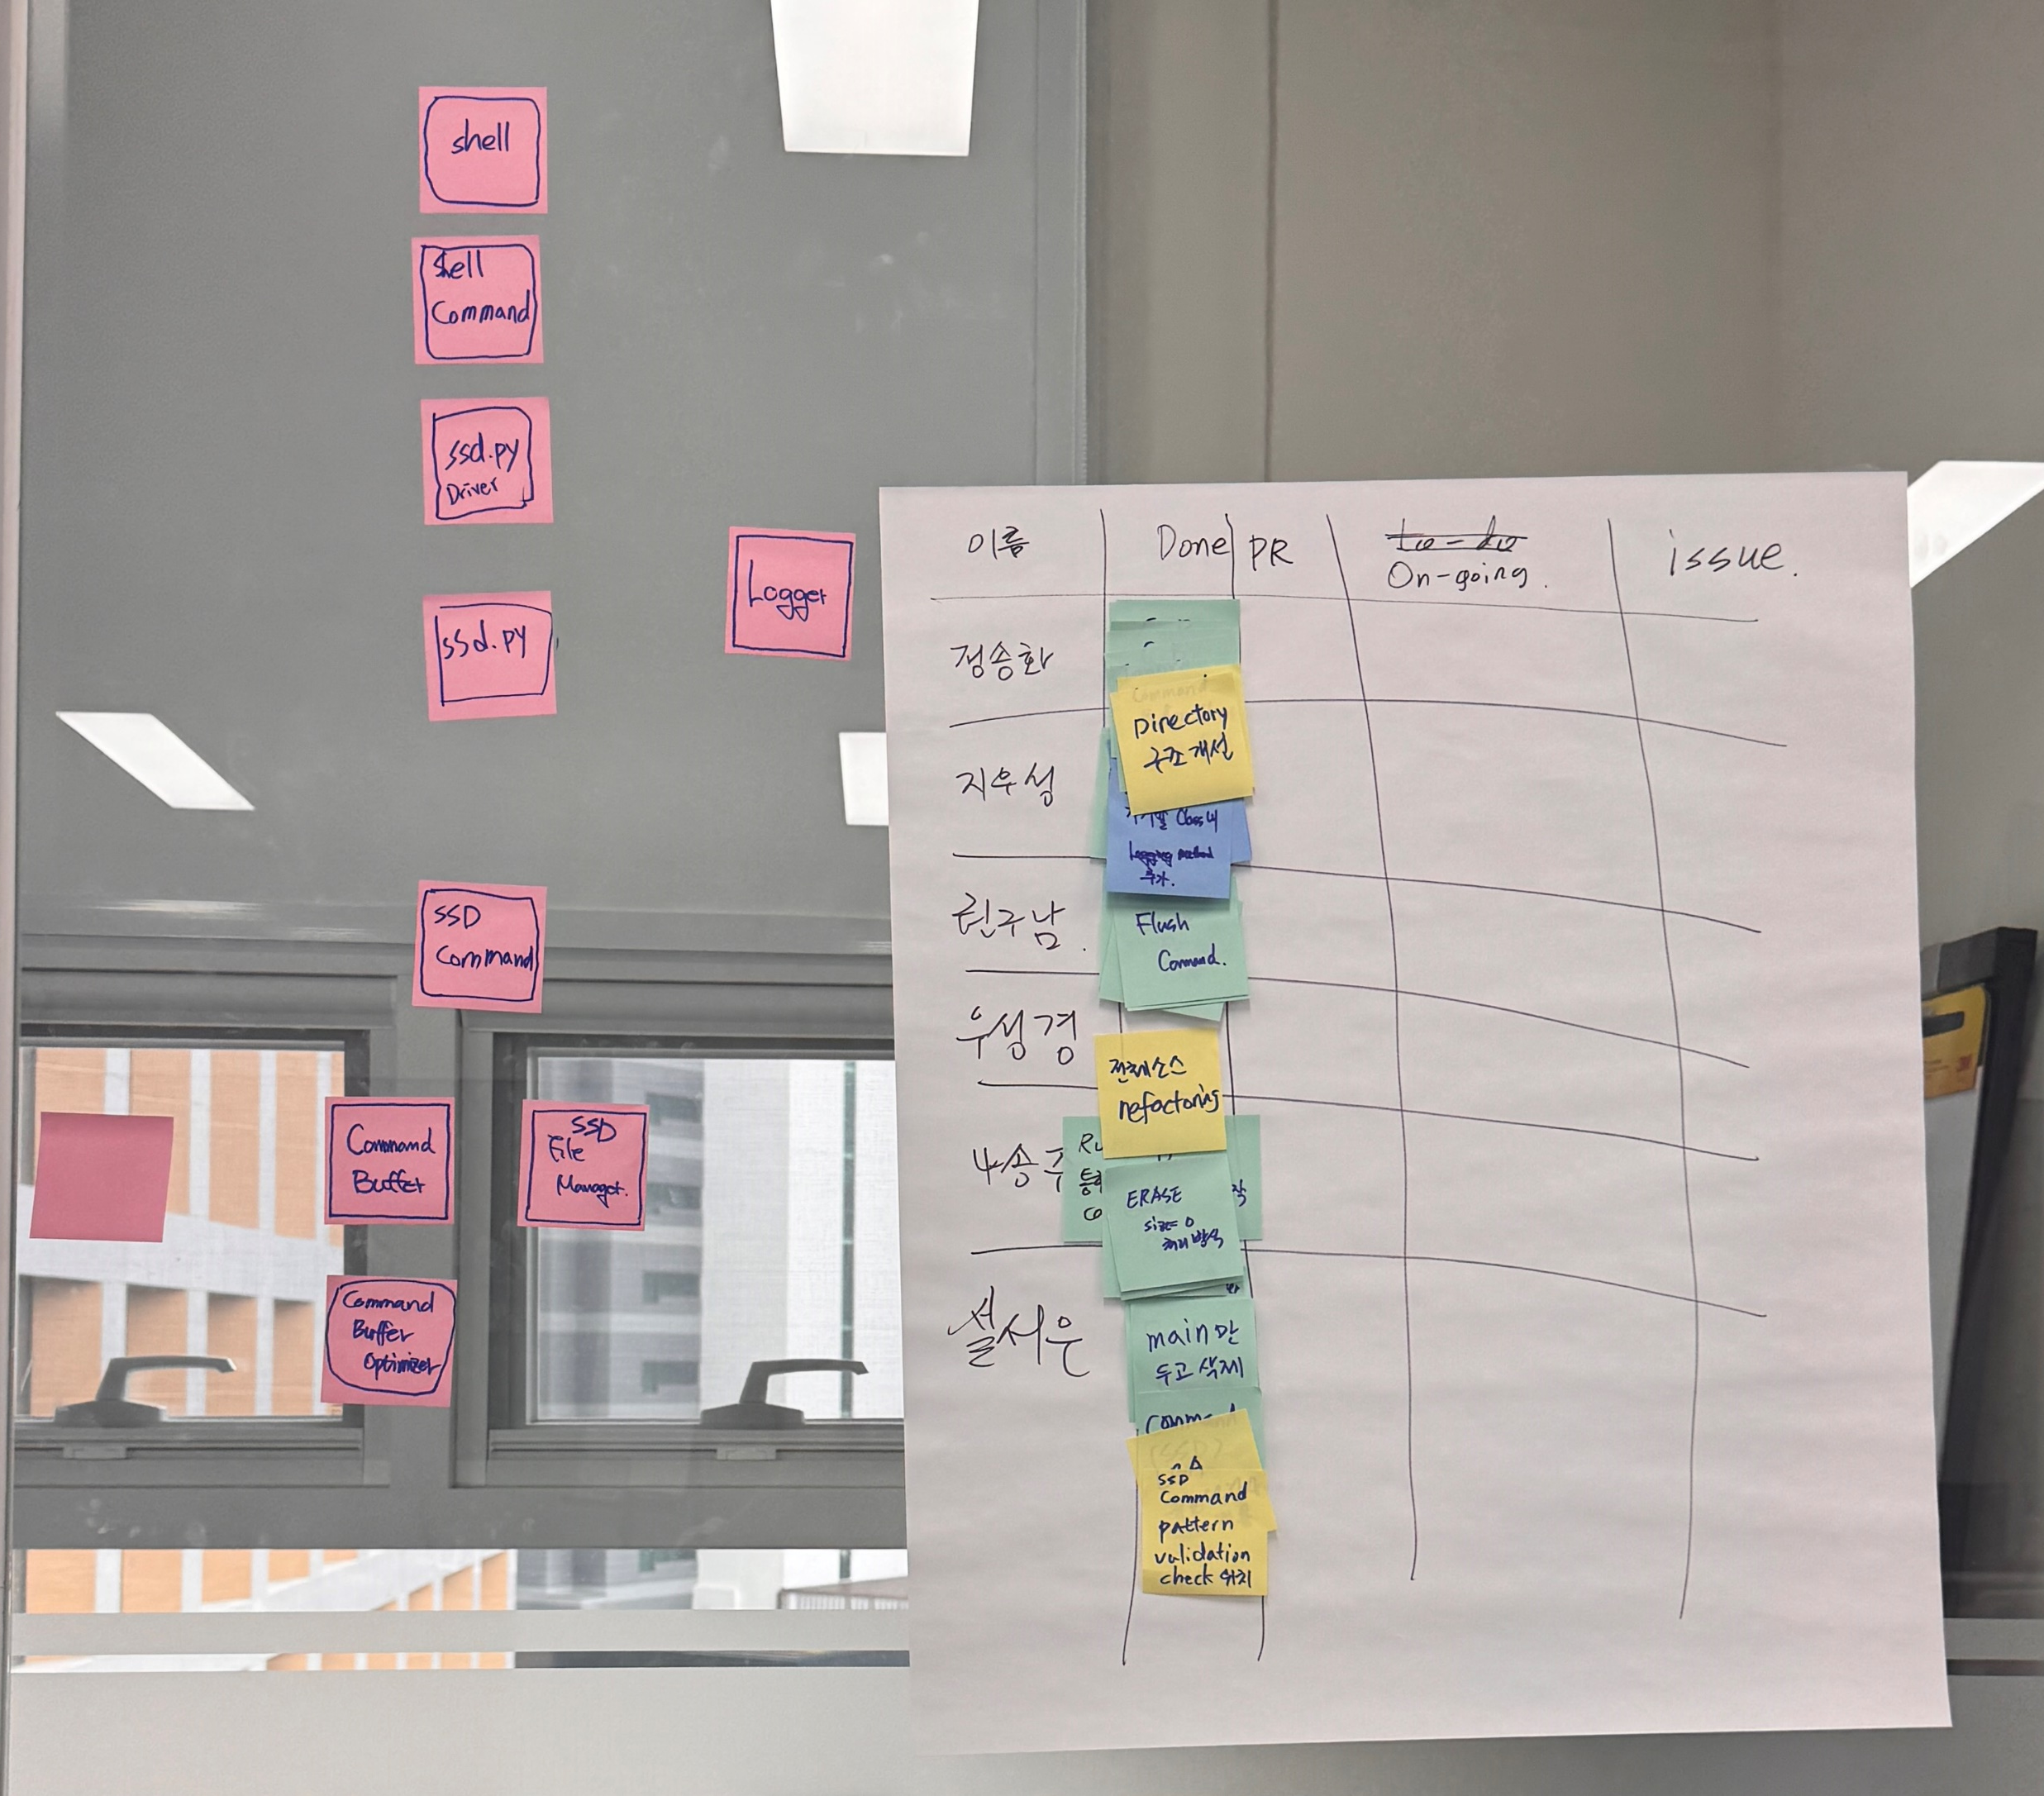
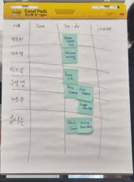
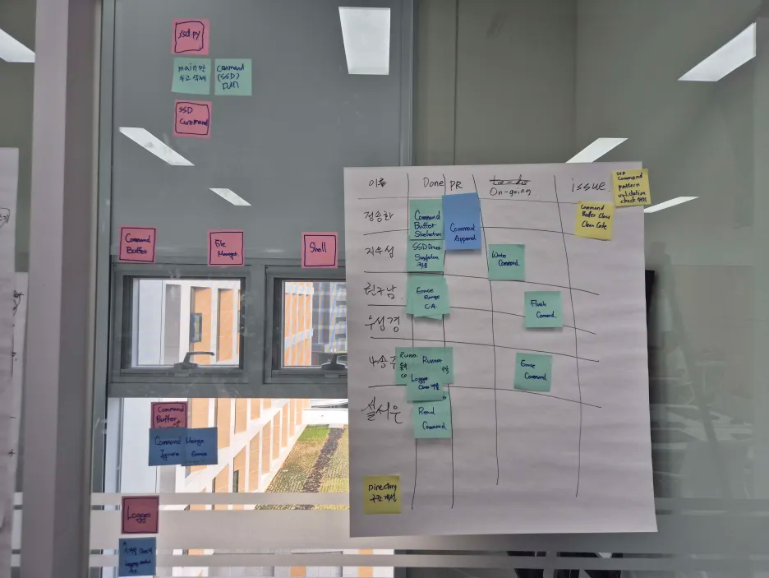
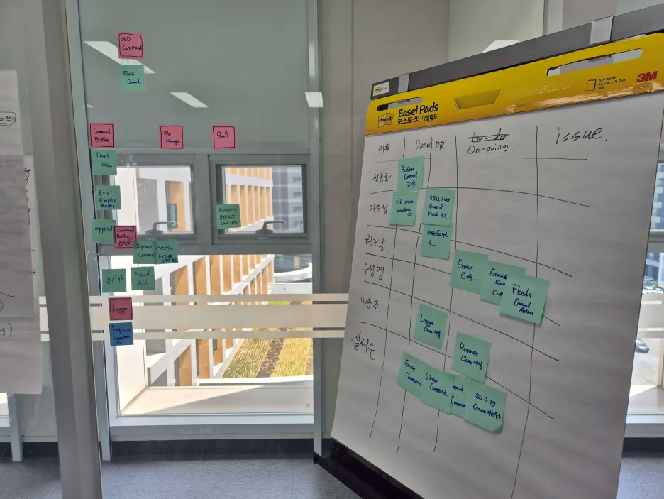
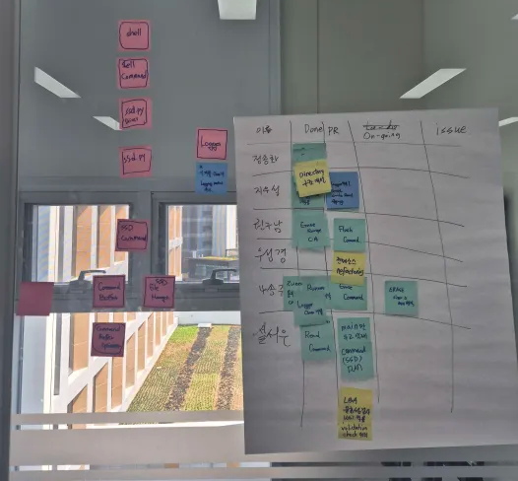
Scrum Logs
To-do → In-progress → Pull Request & Review → Done

Slide 38
Code Quality Metrics
Code Review Agent로써 활용 가능한 지식과 도구 확보
15개
지표 (Metric) | 결과 | 추출 방법 / 도구
테스트 커버리지 | 94% | pytest --cov
Test Double 사용률 | 100%
클래스당 메서드 수 | 4.08 | src/analyzer/count_methods_in_classes
메서드당 평균 라인 수 |  | src/analyzer/calc_mean_cls_func.py
가드절 사용 비율 | 46% | src/analyzer/count_guard_clauses
코드 복잡도 | A (2.24) | radon cc src -a
코드 중복도 | 0.44% | src/analyzer/disp_dup_func.py
지표 (Metric) | 결과 | 추출 방법 / 도구
코드 삭제/추가 비율 | 60.7% | Github Repository – Insights – Code frequency
PR당 셀프체크리스트 수 | 9개 | PULL_REQUEST_TEMPLATE.md
PR당 Commit 수 | 8.23개 | Github Repository Main
PR당 코멘트 수 | 4.1개 | Github Repository – Pull Request
총 테스트 케이스 수 | 232개 | pytest
테스트/코드라인 비율 | 131% | cloc
Feature Commit 수 | 316개 | Github Repository – Commits
Refactor Commit 수 | 192개 | Github Repository – Commits

Slide 39
Code Quality Metrics (Details)
지표 (Metric) | 결과 | 추출 방법 / 도구 | 이것으로 알 수 있는 것
코드 삭제/추가 비율 | 60.7% | Github Repository – Insights – Code frequency | 새로운 코드를 작성하는 만큼 깨끗한 코드를 만들기 위한 노력
PR당 셀프 체크리스트 수 | 9개 | PULL_REQUEST_TEMPLATE.md | 코드 컨벤션, 커밋&브랜치 전략, 테스트에서 검증까지 사전 수행
PR당 Commit 수 | 8.23개 | Github Repository Main | 작은 개발 단위를 준수
PR당 코멘트 수 | 4.1개 | Github Repository – Pull Request | 적극적이고 활발한 코드 리뷰 문화
총 테스트 케이스 수 | 232개 | pytest | 프로젝트의 신뢰성과 안정성을 보장
테스트라인/코드라인 비율 | 131% | cloc | TDD Red 단계를 충실히 이행
Feature Commit 수 | 316개 (47%) | Github Repository – Commits | TDD Green 단계를 충실히 이행
Refactor Commit 수 | 192개 (29%) | Github Repository – Commits | TDD Refactor 단계를 충실히 이행
테스트 커버리지 | 94% | pytest --cov | TDD 실천의 충실도 및 코드의 안정성
Test Double 사용률 | 100% |  | 동시 개발을 위한 Mocking을 모든 테스트 케이스에 적용
클래스당 메서드 수 | 평균 4.08 | src/analyzer/count_methods_in_classes | 클래스가 지나치게 비대해지지 않고, 관심사를 잘 분리함
메서드당 평균 라인 수 |  | src/analyzer/calc_mean_cls_func.py | 함수 추출의 결과로 매우 응집도 높은 구조를 확보함
가드절 사용 비율 | 46% | src/analyzer/count_guard_clauses | 가드절 추출로 깊은 들여쓰기 방지, 가독성 향상
코드 복잡도 | A (평균 2.24) | radon cc src -a | 단순하고 안정적이며, 위험도가 매우 낮은 구조로 유지보수 유리
코드 중복도 | 0.44% | src/analyzer/disp_dup_func.py | 중복 코드 제거 수행 완료하여 유지보수성이 좋음

Slide 40
각자의 소감

Slide 41
소감
이름 | 소감
정송화 | 실무에 적용할 수 있는 많은 지식을 접하고 경험할 수 있는 소중한 시간이었습니다. 향후 개발 업무를 수행하면서 팀 리드를 할 때 이번 경험을 잘 적용하여, 부서원이 자신감 넘치는 코딩을 할 수 있도록 이끌고자 합니다.
나송주 | 평소에 일하면서 좋은 개발이란 무엇인지, 어떤 기준으로 개발해야 잘하는 건지 늘 고민했는데, 이번 과정을 통해 그에 대한 답을 얻은 것 같습니다. 앞으로 현업에서도 이번에 배운 내용을 잘 적용해보겠습니다!
설서은 | 개발 경험이나 배경지식이 많이 없었는데, 팀 프로젝트를 하면서 수업에서 배운 내용을 적용하고, 함께 설계하고, 코드 리뷰를 주고 받으면서 정말 많이 배울 수 있었습니다!
권구남 | 본 교육에서 가장 의미 있었던 점은 다양한 사업부 구성원들과 함께 TDD를 실습하며 각 조직의 고유한 개발 문화를 체험할 수 있었다는 것입니다. 애자일 협업 방식, 정량적 성과 발표, 체계적인 객체지향 설계 등 타 조직의 선진 개발 관행을 직접 학습하는 귀중한 기회였습니다.
우성경 | SSD 속도만큼이나 빠르게 성장할 수 있는 프로젝트였습니다 다들 수고하셨습니다.
지우성 | 신문물을 많이 접한 느낌입니다. 현업에서 활용할 여러 기능을 배우고 사용해보는 값진 시간이었습니다.

